Slide 1
Creative Research
Prabhas Chongstitvatana
Faculty of Engineering
Chulalongkorn University

Slide 2

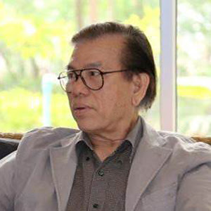
Decha Varachun

Slide 3
ธรรมชาติงานวิจัยเป็นงานสร้างสรรค์

Slide 4
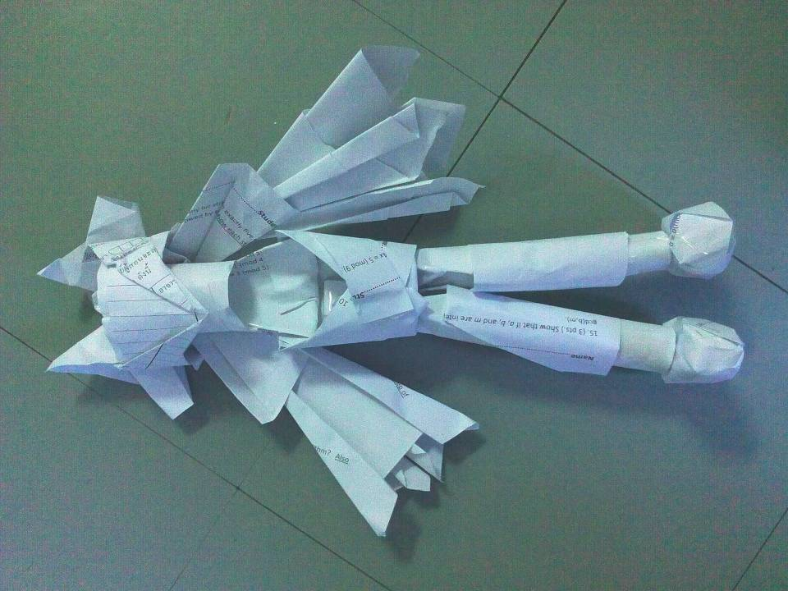


Slide 5
เช่นเดียวกับงานสร้างสรรค์อื่นๆ
  ทักษะพื้นฐาน
  พัฒนาไปเรื่อยๆจนเชี่ยวชาญ
  มีองค์ประกอบครบ

Slide 6
ทักษะที่ต้องการ
กระตือรือร้น
จมอยู่ในความคิด
จินตนาการ
มองโลกในแง่ดี

Slide 7
กระตือรือร้น
แสวงหาสิ่งใหม่
ฝึกทักษะใหม่
พบคนใหม่
รับรู้เรื่องในสาขาอื่น

Slide 8
จมอยู่ในความคิด
คิดแล้วคิดอีก
เปลี่ยนมุมมอง
เขียนแผนที่ บันทึกความคิด

Slide 9
จินตนาการ
การพุ่งวาบของความคิด
ใช้อารมณ์
มองโลกใบใหม่

Slide 10
มองโลกในแง่ดี
ลองทำดูหลายๆแบบ
ถ้ามีอุปสรรคมากทำอะไรได้ก็ทำ
คิดว่าล้มเหลวก็ยังได้เรียนอะไรบ้าง

Slide 11
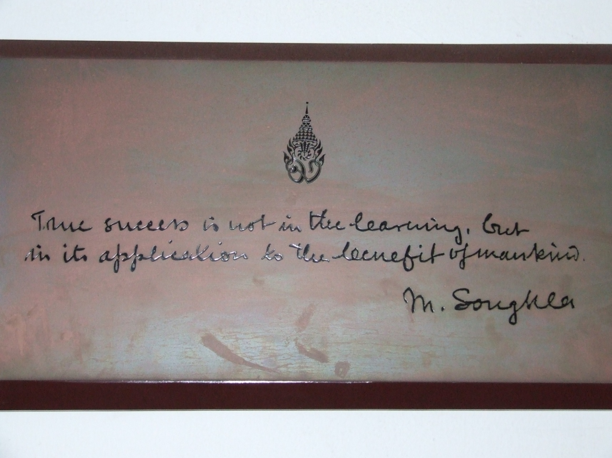
Notes:
"สงขลานครินทร์"เป็นพระยศของ สมเด็จพระมหิตลาธิเบศร อดุลยเดชวิกรม พระบรมราชชนกส่วน"มหิดล"เป็นพระนามของพระองค์ท่าน

Slide 12

More Information
Search “Prabhas Chongstitvatana”
Get to my homepage

